Slide 1
NAVOMODEL
Student: Parocescu Andrei
Facultate: IESC
Grupa: 4LF623

Slide 2
Cuprins
Sumar
Diagrama
Piese folosite si costuri
Concluzii

Slide 3
Sumar
Proiectul consta intr-un navomodel (barca) realizat cu ajutorul unei placi de dezvoltare Arduino UNO R3, o punte H L298N folosita cu scopul de a controla cele 2 motoare de 3V si un modul Bluetooth folosit pentru a dirija barca
Navomodelul in sine a fost confectionat din polistiren pentru a fi usor iar cele 2 motoare sa reuseasca sa impinga barca cand este pusa pe apa
Pe partea de devoltare de software am folosit softul dedicate Arduino IDE special pentru placile de acest tip un am dezvoltat un program de contril al directiei navomodelului folosindu-ma de cunostintele mele de programare, dar si de alte surse.

Slide 4
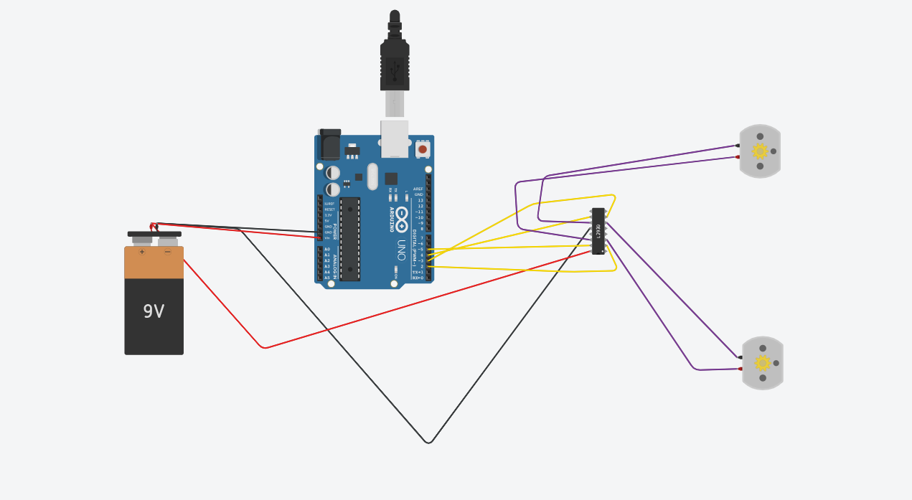
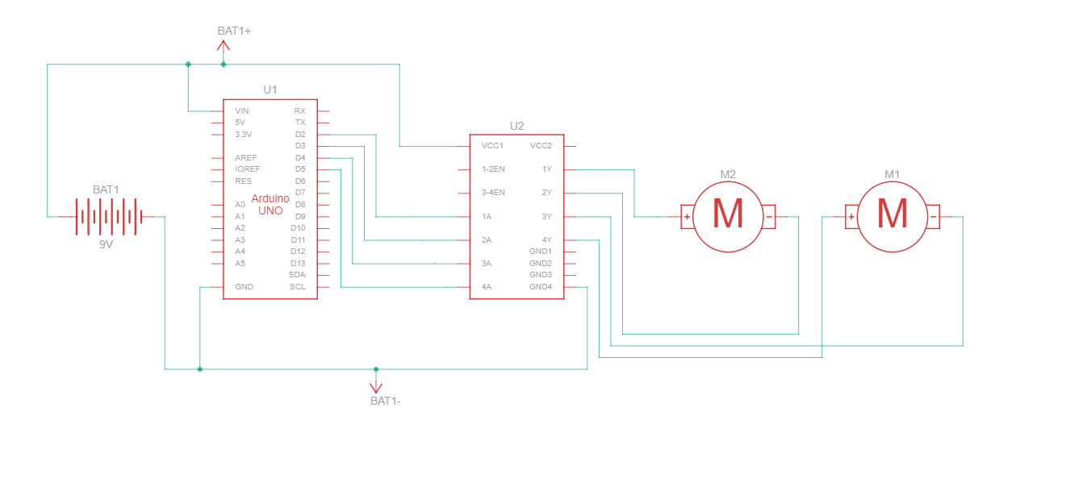
Diagrama
Pentru a proiecta diagrama navomodelului am folosit Tinkercad

Slide 5
Piese folosite
Arduino UNO R3 – 31,89 lei
Punte H L298N – 27,89 lei
Motoare – 22 lei
Fire – 14,5 lei
Modul Bluetooth HC 30m – 34 lei
Polistiren – 28 lei
Alte costuri – 22 lei
Total = 180,5 lei

Slide 6
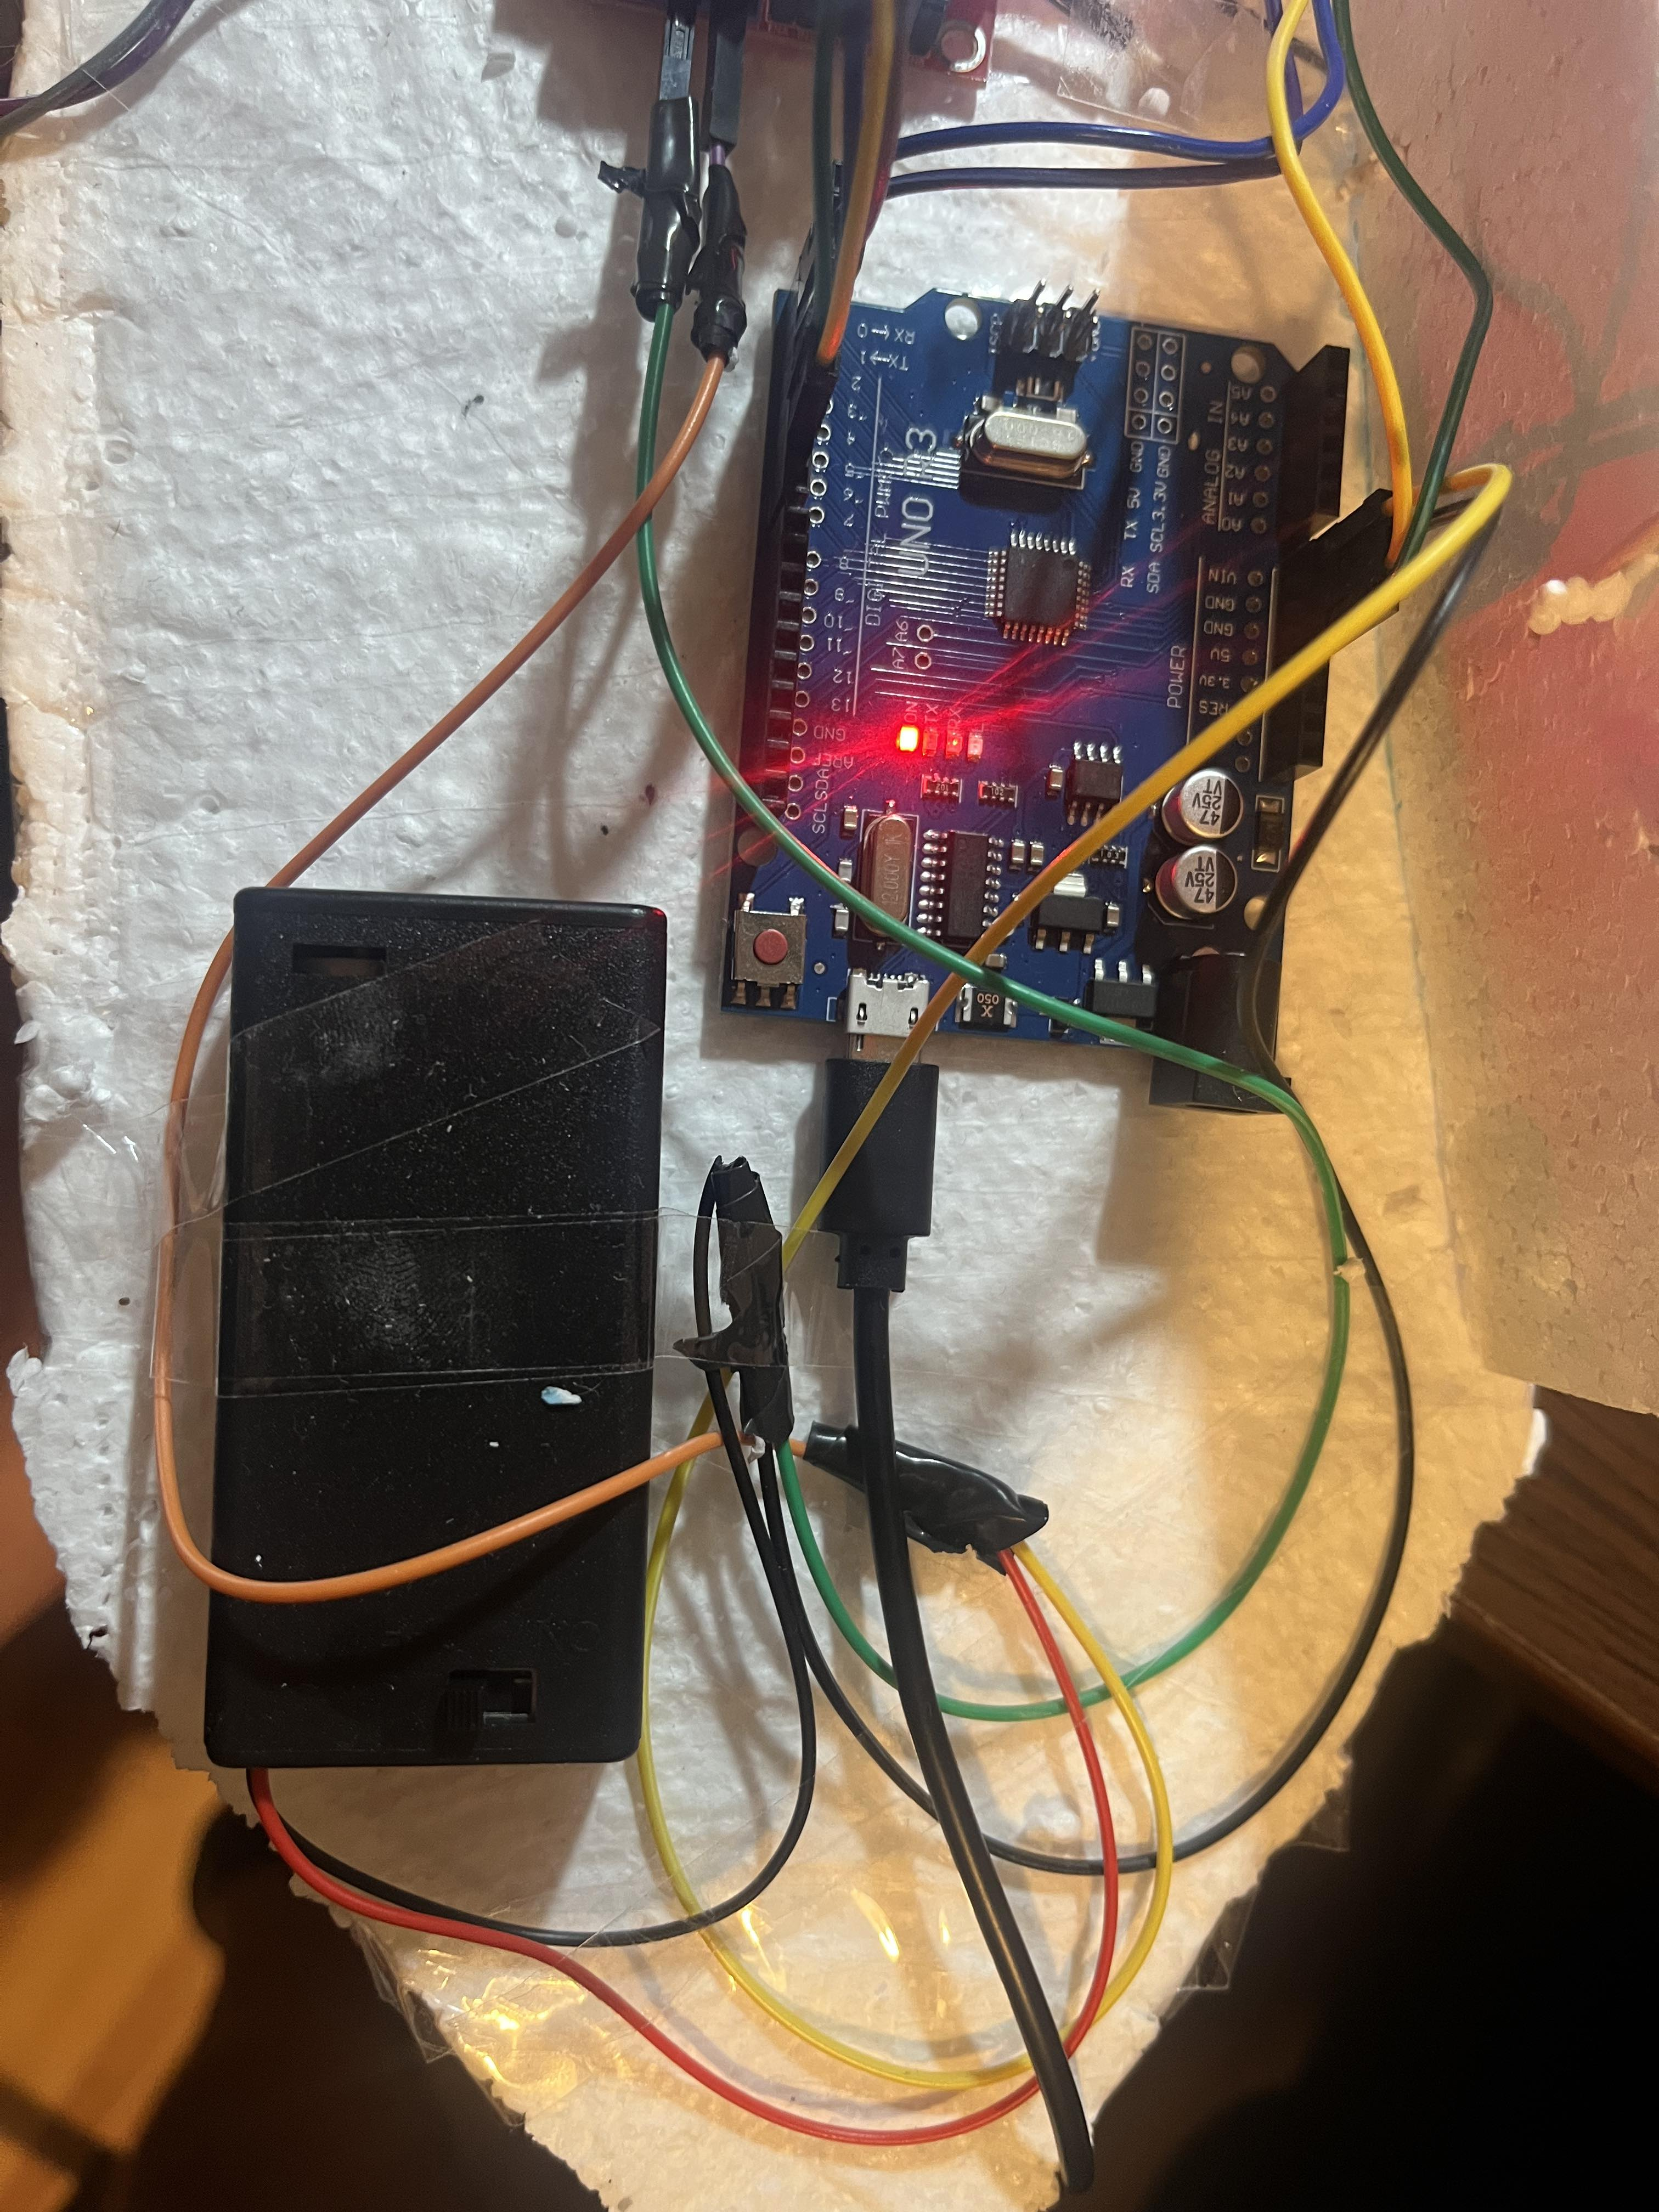
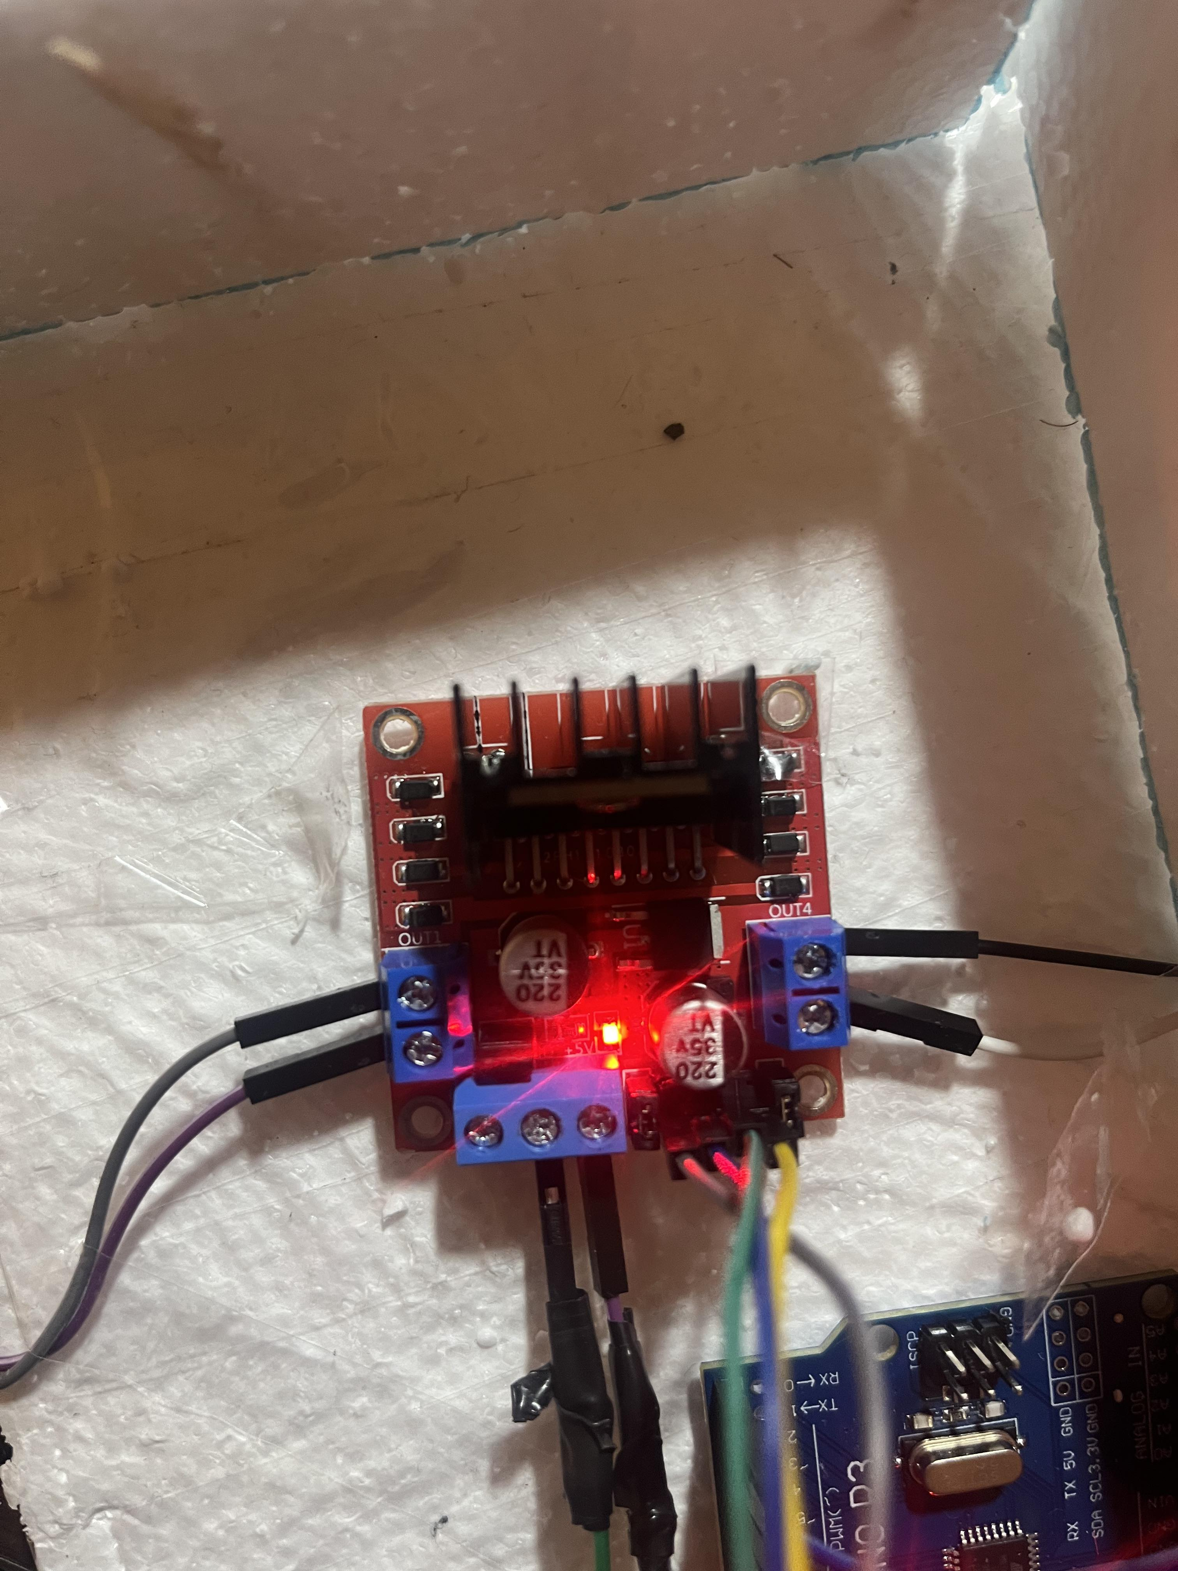
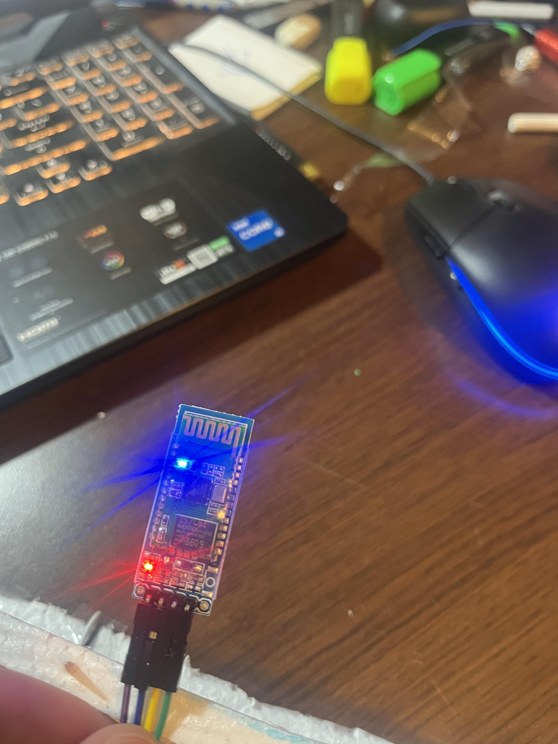

Slide 7
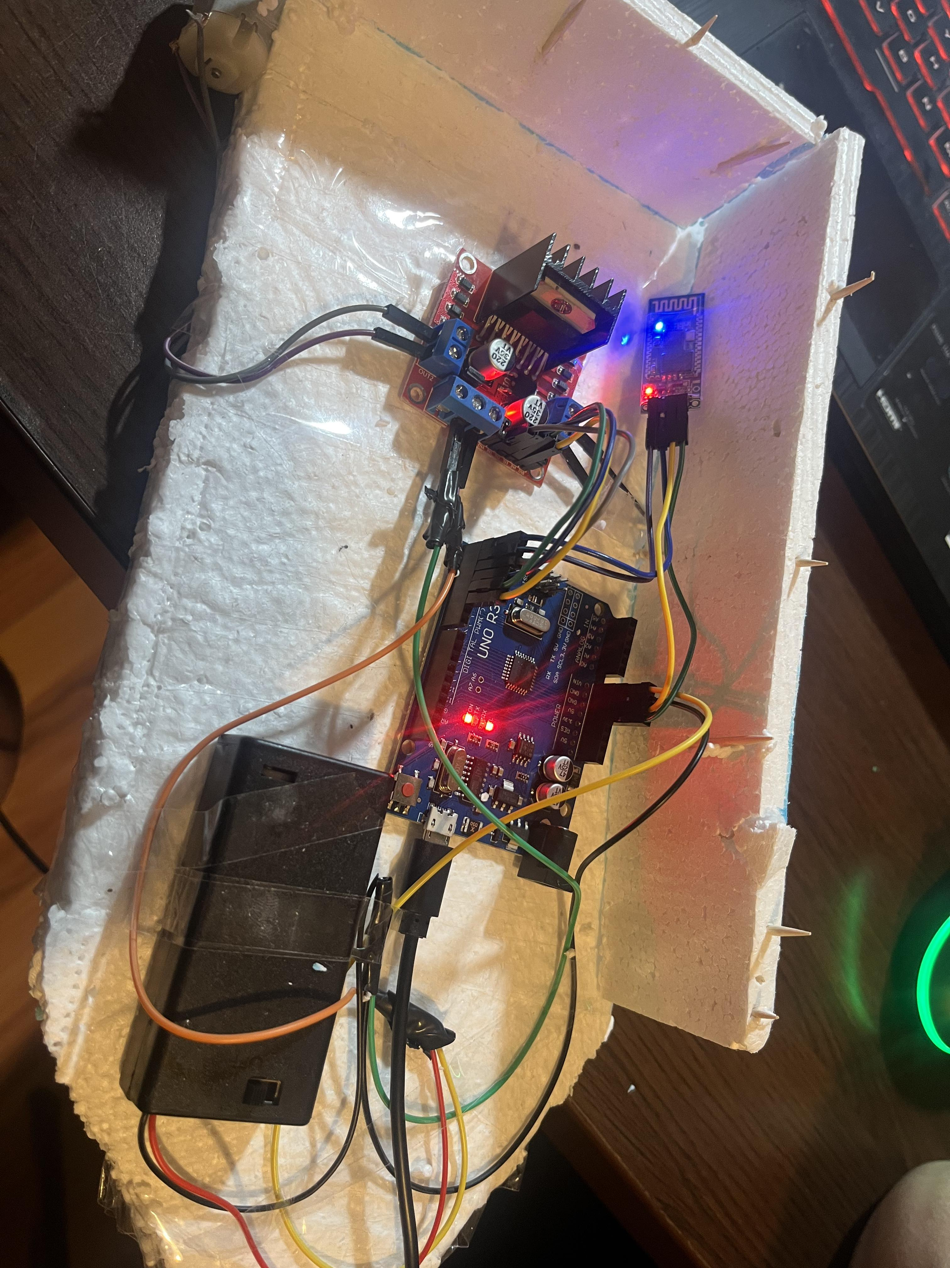

Slide 8
Concluzii
A fost un proiect foarte interesant de realizat, dar destul de greu din cauza lipsei de cunostinte fiind primul meu proiect de acest gen in care am folosit Arduino.
De asemenea au fost destul de multe provocari pe parcurs. Initial din cauza lipsei de experinta am cumparat o punte h care nu era compatibila cu placa Arduino lucru care mi a luat foarte mult timp sa-mi dau seama.
Alta problema a fost alimentarea placii
Dar cea mai mare problema in proiect a fost faptul ca placa folosita de mine a fost un care nu avea drivere preinstalate (cred) lucru care mi a luat foarte mult timp sa imi dau seama. Pentru a rezolva problema m-am folosit de forumuri dedicate, reddit,dar si de spreadsheet-ul acesteia.

